Slide 1
TEKNIK SAMPLING RISET PEMASARAN

Slide 2
BAGIAN V
SAMPLING DAN PENGUMPULAN DATA
Penerbit Erlangga

Slide 3
Bab 15
Jenis-jenis Sampel dan Simple Random Sampling
Penerbit Erlangga

Slide 4
TUJUAN PEMBELAJARAN 1-4
Membedakan antara sensus dan sampel
Menyebutkan enam langkah yang digunakan periset untuk menarik sampel populasi
Mendefinisikan kerangka sampling
Menjelaskan perbedaan antara sampel probabilitas dan sampel nonprobabilitas
Penerbit Erlangga

Slide 5
TUJUAN PEMBELAJARAN 5-7
Membedakan antara sampel tetap dan sampel yang berurutan
Menjelaskan apa yang dimaksud dengan sampel judgment dan menggambarkan penggunaannya yang terbaik serta bahayanya
Mendefinisikan sampel kuota
Penerbit Erlangga

Slide 6
TUJUAN PEMBELAJARAN 8-10
Menjelaskan apa yang dimaksud dengan parameter dalam prosedur sampling
Menjelaskan apa yang dimaksud dengan populasi turunan (derived population)
Menjelaskan mengapa konsep distribusi sampling merupakan konsep yang sangat penting dalam statistik
Penerbit Erlangga

Slide 7
SENSUS DAN SAMPEL
Penelitian yang cermat atas suatu populasi disebut sensus
Suatu sampel adalah bagian dari populasi yang diambil dari kelompok yang lebih besar
Penerbit Erlangga

Slide 8
MENARIK SAMPEL: Langkah-langkah
Mendefinisikan populasi
Mengidentifikasi kerangka sampling
Memilih prosedur sampling
Menentukan ukuran sampel
Memilih unsur-unsur sampel
Mengumpulkan data dari unsur-unsur yang ditetapkan
Penerbit Erlangga

Slide 9
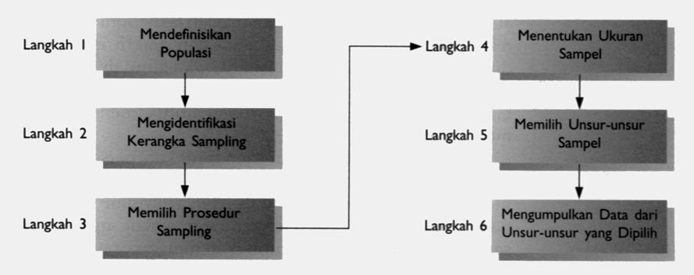
Prosedur Penarikan Sampel
Penerbit Erlangga

Slide 10
KERANGKA SAMPLING
Kerangka sampling (frame) adalah daftar unsur-unsur di mana sampel aktual akan ditarik
Penerbit Erlangga

Slide 11
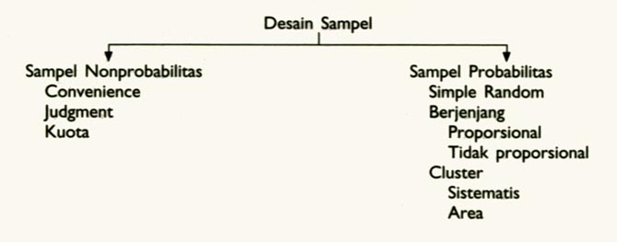
Klasifikasi Teknik-teknik Sampling
Penerbit Erlangga

Slide 12
SAMPEL PROBABILITAS
Dalam sampel probabilitas, masing-masing anggota populasi mempunyai kesempatan yang besar untuk dimasukkan dalam sampel
Kesempatan masing-masing anggota populasi untuk dimasukkan dalam sampel mungkin tidak sama, tetapi setiap orang mempunyai probabilitas yang diketahui untuk dimasukkan
Penerbit Erlangga

Slide 13
SAMPEL NON PROBABILITAS
Dengan sampel nonprobabilitas, tidak ada cara untuk mengestimasi probabilitas bahwa setiap unsur populasi akan dimasukkan ke dalam sampel
Jadi, tidak ada cara untuk menjamin bahwa sampel itu mewakili populasi
Penerbit Erlangga

Slide 14
SAMPEL NON PROBABILITAS: Judgment
Semua sampel nonprobabilitas berpegang pada penilaian atau judgment pribadi pada beberapa titik selama proses pemilihan-sampel
Meskipun judgment tersebut dapat menghasilkan estimasi yang baik tentang karakteristik populasi, namun tidak ada cara untuk menentukan secara objektif apakah sampel tersebut memadai
Penerbit Erlangga

Slide 15
SAMPEL TETAP DAN SAMPEL BERURUTAN
Pada sampel tetap, ukuran sampel diputuskan sebelum studi dimulai, dan semua informasi yang dibutuhkan dikumpulkan sebelum hasilnya dianalisis
Dalam sampel yang berurutan, jumlah unsur yang akan dijadikan sampel tidak diputuskan di muka tetapi ditentukan oleh serangkaian keputusan ketika data sedang dikumpulkan
Penerbit Erlangga

Slide 16
SAMPEL JUDGMENT
Suatu sampel judgment adalah sampel di mana unsur-unsur sampel dipilih dengan tangan karena diharapkan dapat memenuhi tujuan riset
Kadang-kadang, unsur-unsur sampel dipilih karena dianggap mewakili populasi yang diteliti
Penerbit Erlangga

Slide 17
SAMPEL JUDGMENT: Produktif atau Berbahaya
Selama periset berada pada tahap awal riset, yaitu ketika mencari masukan atau ide —atau ketika periset menyadari keterbatasannya— sampel judgment dapat digunakan secara produktif
Tetapi akan menjadi berbahaya bila digunakan dalam riset deskriptif atau kausal dan kelemahannya dapat dilupakan dengan mudah
Penerbit Erlangga

Slide 18
SAMPEL KUOTA
Teknik sampling kuota berusaha memastikan bahwa sampel mewakili populasi dengan memilih unsur-unsur sampel sedemikian rupa sehingga proporsi unsur-unsur sampel memiliki karakteristik tertentu, yang kira-kira sama dengan proporsi unsur-unsur yang memiliki karakteristik serupa dalam populasi
Ini dilakukan dengan mengenakan kuota kepada masing-masing pekerja lapangan yang menentukan karakteristik orang-orang yang akan dihubungi oleh pewawancara
Penerbit Erlangga

Slide 19
PARAMETER
Parameter adalah karakteristik dari populasi induk
Parameter merupakan kuantitas tetap yang membedakan satu populasi dari populasi lainnya
Penerbit Erlangga

Slide 20
POPULASI TURUNAN
Populasi turunan (derived population) terdiri dari semua sampel yang mungkin yang dapat ditarik dari populasi induk menurut rencana sampling tertentu
Penerbit Erlangga

Slide 21
DISTRIBUSI SAMPLING
Pengertian tentang distribusi sampling statistik merupakan landasan bagi prosedur kesimpulan statistik
Bila kita mengetahui distribusi sampling untuk statistik yang bersangkutan, maka kita dapat membuat kesimpulan mengenai parameter populasi yang berkaitan
Penerbit Erlangga

Slide 22
DISTRIBUSI SAMPLING: Tidak Diketahui
Tidaklah mungkin untuk menggunakan ukuran kesalahan sampling yang berhubungan dengan estimasi tersebut jika kita:
Hanya mengetahui bahwa estimasi sampel tertentu akan berbeda dengan sampling berulang
Tidak mempunyai informasi mengenai bagaimana hal itu akan berbeda
Penerbit Erlangga

Slide 23
DISTRIBUSI SAMPLING: Reliabilitas Estimasi
Distribusi sampling dari suatu estimasi menggambarkan bagaimana estimasi tersebut akan berbeda dengan sampling berulang
Maka, hal itu menyediakan dasar untuk menentukan reliabilitas estimasi sampel
Penerbit Erlangga

Slide 24
Bab 16
Sampling Berjenjang dan Cluster
Penerbit Erlangga

Slide 25
TUJUAN PEMBELAJARAN 1-3
Menentukan dua prosedur yang membedakan sampel berjenjang
Menyebutkan 2 alasan mengapa para periset memilih menggunakan sampel berjenjang dan bukan sampel acak sederhana
Memperhatikan poin-poin apa yang harus diingat oleh investigator ketika membagi populasi ke dalam strata untuk sampel berjenjang
Penerbit Erlangga

Slide 26
TUJUAN PEMBELAJARAN 4-7
Menjelaskan apa yang dimaksud dengan sampel berjenjang yang proporsional
Menjelaskan apa yang dimaksud dengan sampel berjenjang yang tidak proporsional
Menyebutkan langkah-langkah yang diikuti dalam menarik sampel cluster
Menjelaskan perbedaan antara sampel cluster satu-tahap dan sampel cluster dua tahap
Penerbit Erlangga

Slide 27
TUJUAN PEMBELAJARAN 8
Menjelaskan mengapa sampling cluster, meskipun secara statistik jauh kurang efisien daripada sampel berjenjang yang sebanding, merupakan prosedur sampling yang paling banyak digunakan dalam survei lapangan berskala-besar yang menggunakan wawancara pribadi
Penerbit Erlangga

Slide 28
TUJUAN PEMBELAJARAN 9-10
Membedakan antara sampling area satu-tahap dan sampling area dua-tahap
Memperhatikan kualitas yang membedakan sampling probabilitas yang proporsional dengan ukuran dan menjelaskan kapan sampling ini digunakan
Penerbit Erlangga

Slide 29
SAMPEL BERJENJANG
Sampel berjenjang adalah sampel probabilitas yang dibedakan oleh prosedur dua-langkah berikut:
Populasi induk dibagi ke dalam subset yang mutually exclusive dan lengkap
Sampel acak sederhana unsur-unsur dipilih secara independen dari masing-masing kelompok atau subset
Penerbit Erlangga

Slide 30
SAMPEL BERJENJANG VS SAMPEL ACAK SEDERHANA
Sampel berjenjang dapat menghasilkan statistik sampel yang lebih tepat, yang berarti bahwa sampel itu mempunyai kesalahan yang lebih kecil dalam sampling, daripada sampel acak sederhana
Stratifikasi juga memungkinkan penyelidikan atas karakteristik yang diteliti dalam subkelompok-subkelompok tertentu
Penerbit Erlangga

Slide 31
SAMPEL BERJENJANG: Pembagian Populasi Menjadi Strata
Para investigator harus membagi populasi ke dalam strata sehingga:
Unsur-unsur dalam suatu stratum tertentu sedapat mungkin sama nilainya
Dan dengan demikian nilai di antara dua strata dapat berbeda
Penerbit Erlangga

Slide 32
SAMPEL BERJENJANG PROPORSIONAL
Dengan sampel berjenjang yang proporsional, jumlah observasi dalam seluruh sampel dialokasikan di antara strata, yang sebanding dengan jumlah relatif unsur-unsur pada masing-masing stratum dalam populasi
Penerbit Erlangga

Slide 33
SAMPLING BERJENJANG TIDAK PROPORSIONAL
Sampling berjenjang yang tidak proporsional melibatkan penyeimbangan dua kriteria, yaitu ukuran strata dan variabilitas
Dengan ukuran sampel tetap, strata yang menunjukkan lebih banyak variabilitas akan dijadikan sampel secara lebih proporsional terhadap ukuran relatif mereka
Sebaliknya, strata yang sangat homogen akan dijadikan sampel secara kurang proporsional
Penerbit Erlangga

Slide 34
SAMPLING CLUSTER
Sampling cluster meliputi langkah-langkah berikut:
Populasi induk dibagi ke dalam subset yang mutually exclusive dan lengkap
Sampel acak dari subset-subset dipilih
Penerbit Erlangga

Slide 35
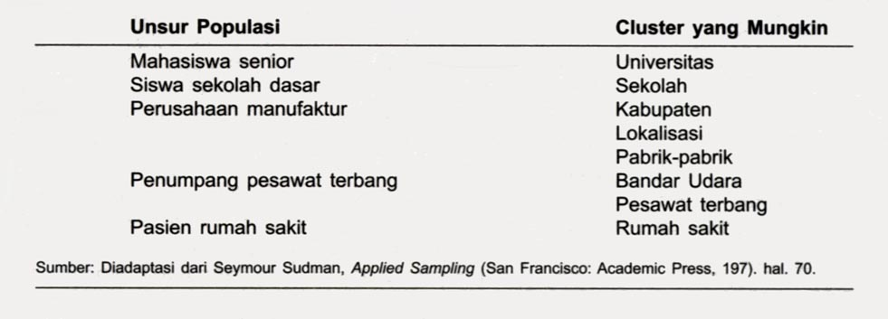
Kemungkinan Sampel Cluster
Penerbit Erlangga

Slide 36
SAMPLING CLUSTER: Satu Tahap atau Dua Tahap
Jika investigator menggunakan semua unsur populasi dalam subset yang dipilih sebagai sampel, maka prosedur tersebut adalah sampling cluster satu-tahap
Sebaliknya, bila sampel unsur-unsur dipilih secara probabilitas dari subset-subset yang dipilih, maka prosedurnya dikenal sebagai sampling cluster dua-tahap
Penerbit Erlangga

Slide 37
SAMPLING CLUSTER: Keunggulan Ekonomis
Sampling cluster adalah prosedur sampling yang paling banyak digunakan dalam survei-lapangan berskala besar yang menggunakan wawancara pribadi karena secara ekonomis lebih efisien, yaitu biaya per observasinya rendah
Keekonomisan ini memungkinkan pemilihan sampel yang lebih besar dengan biaya yang lebih kecil
Penerbit Erlangga

Slide 38
SAMPLING CLUSTER: Keunggulan Estimasi Kesalahan
Meskipun sampling cluster memerlukan sampel yang lebih besar untuk mendapatkan tingkat ketepatan yang sama, dan dengan demikian secara statistik kurang efisien, namun biaya yang lebih kecil per observasi memungkinkan sampel yang jauh lebih besar diperoleh sehingga estimasi kesalahan standar yang lebih kecil dapat dihasilkan dengan biaya yang sama
Penerbit Erlangga

Slide 39
SAMPLING AREA: Satu Tahap atau Dua Tahap
Fitur yang membedakan sampel area satu-tahap adalah bahwa semua rumah tangga dalam blok-blok yang dipilih (atau daerah-daerah lainnya) dihitung dan diteliti
Dengan sampling area dua-tahap yang sederhana, bagian tertentu dari unit sampling tahap-kedua dipilih dari masing-masing unit tahap-pertama
Penerbit Erlangga

Slide 40
SAMPLING PROBABILITAS PROPORSIONAL UKURAN
Dengan sampling probabilitas yang proporsional dengan ukuran, sejumlah tetap unit tahap kedua dipilih dari masing-masing unit tahap pertama
Jenis sampling ini sangat berguna apabila jumlah unit tahap kedua tidak sama dan sampling area dua-tahap yang sederhana dapat menyebabkan bias estimasi
Penerbit Erlangga

Slide 41
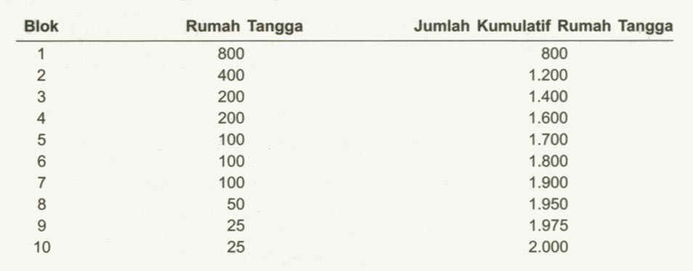
Ilustrasi Sampling Probabilitas Proporsional Ukuran
Penerbit Erlangga

Slide 42
Bab 17
Ukuran Sampel
Penerbit Erlangga

Slide 43
TUJUAN PEMBELAJARAN 1-3
Menentukan faktor utama yang harus dipertimbangkan periset dalam mengestimasi ukuran sampel dengan menggunakan prinsip-prinsip statistik
Menyebutkan dua faktor lain yang juga harus diperhitungkan periset ketika mengestimasi ukuran sampel dan menjelaskan hubungannya
Menjelaskan bagaimana ukuran populasi mempengaruhi ukuran sampel
Penerbit Erlangga

Slide 44
TUJUAN PEMBELAJARAN 4-6
Menentukan situasi di mana faktor koreksi populasi yang terbatas harus digunakan
Menjelaskan dampak biaya terhadap ukuran sampel dalam sampel berjenjang atau sampel cluster
Menyebutkan aturan umum untuk menghitung ukuran sampel apabila digunakan tabel klasifikasi-silang
Penerbit Erlangga

Slide 45
ESTIMASI UKURAN SAMPEL: Kesalahan Standar Estimasi
Faktor utama yang harus dipertimbangkan periset dalam mengestimasi ukuran sampel adalah kesalahan standar estimasi yang diperoleh dari distribusi sampling statistik yang diketahui
Penerbit Erlangga

Slide 46
ESTIMASI UKURAN SAMPEL: Ketepatan dan Kepercayaan
Ketika mengestimasi ukuran sampel, periset harus mempertimbangkan seberapa tepat estimasi itu seharusnya maupun tingkat kepercayaan yang disyaratkan dalam estimasi
Kita dapat menetapkan tingkat ketepatan maupun tingkat kepercayaan, namun tidak keduanya
Penentuan ukuran sampel melibatkan penyeimbangan kedua pertimbangan itu terhadap satu sama lainnya
Penerbit Erlangga

Slide 47
ESTIMASI UKURAN SAMPEL: Tetap atau Bervariasi
Dengan ukuran sampel yang tetap, ada trade-off antara tingkat kepercayaan dan tingkat ketepatan
Hanya bila ukuran sampel bervariasi kita dapat mencapai tingkat ketepatan dan kepercayaan tertentu atas hasil
Penerbit Erlangga

Slide 48
UKURAN POPULASI DAN UKURAN SAMPEL
Dalam sebagian besar contoh, ukuran populasi tidak berpengaruh langsung terhadap ukuran sampel tetapi hanya mempengaruhinya secara tidak langsung melalui variabilitas karakteristik
Ukuran sampel adalah proporsional secara langsung dengan variabilitas
Penerbit Erlangga

Slide 49
Ukuran Sampel Umum untuk Manusia dan Institusi
Penerbit Erlangga

Slide 50
FAKTOR KOREKSI POPULASI YANG TERBATAS
Pada umumnya, apabila sampel yang diestimasi mewakili lebih dari 5 persen populasi, maka ukuran sampel yang dikalkulasi harus dikurangi oleh faktor koreksi populasi yang terbatas
Penerbit Erlangga

Slide 51
UKURAN SAMPEL VS BIAYA
Ketika mengkalkulasi ukuran sampel, kita harus mengeluarkan biaya per observasi yang berbeda menurut strata atau menurut cluster
Dan dalam melaksanakan kalkulasi ukuran sampel, kita harus mempunyai beberapa estimasi awal atas biaya-biaya tersebut
Penerbit Erlangga

Slide 52
UKURAN SAMPEL VS BIAYA: Dampak dan Penyeimbangan
Dengan sampel berjenjang atau cluster, biaya memiliki dampak langsung
Jadi kita harus menyeimbangkan variabilitas terhadap biaya dan menilai fungsi trade-off yang menghubungkan keduanya
Penerbit Erlangga

Slide 53
TABEL KLASIFIKASI-SILANG
Ketika mengkalkulasi ukuran sampel dengan menggunakan tabel klasifikasi-silang, aturan umumnya adalah bahwa sampel harus cukup besar sehingga ada:
100 atau lebih unit dalam masing-masing kategori pecahan mayor
Minimum 20 hingga 50 dalam pecahan minor
Penerbit Erlangga

Slide 54
Bab 18
Pengumpulan Data: Prosedur Lapangan dan Kesalahan Non Sampling
Penerbit Erlangga

Slide 55
TUJUAN PEMBELAJARAN 1-5
Menjelaskan apa yang dimaksud dengan kesalahan sampling
Menyebutkan dua jenis dasar kesalahan nonsampling dan menggambarkannya
Menyebutkan beberapa cara di mana bias noncoverage dapat dikurangi
Menjelaskan kesalahan apa yang disebabkan oleh nonrespons
Menyebutkan definisi standar untuk tingkat respons
Penerbit Erlangga

Slide 56
TUJUAN PEMBELAJARAN 6-10
Mengidentifikasi dua sumber utama bias nonrespons
Mendefinisikan tingkat kontak (contact rate)
Menyebutkan beberapa faktor yang dapat menyebabkan responden menolak berpartisipasi dalam suatu studi
Mengidentifikasi tiga faktor yang dapai menjadi sumber bias dalam interaksi antara pewawancara dan pihak yang diwawancarai
Membahas jenis perilaku pewawancara yang dapat menimbulkan bias respons
Penerbit Erlangga

Slide 57
Kesalahan-kesalahan Nonsampling
Penerbit Erlangga

Slide 58
KESALAHAN SAMPLING
Kesalahan sampling adalah perbedaan antara nilai-nilai variabel yang diobservasi dan rata-rata jangka panjang-nilai yang diobservasi dalam pengulangan pengukuran
Penerbit Erlangga

Slide 59
KESALAHAN NONSAMPLING
Ada 2 jenis dasar kesalahan nonsampling:
Kesalahan yang disebabkan oleh nonobservasi
Kesalahan yang disebabkan oleh observasi
Kesalahan itu terjadi karena bagian dari populasi yang diteliti tidak dimasukkan atau karena beberapa unsur yang dituju untuk dimasukkan dalam sampel tidak memberi respons
Penerbit Erlangga

Slide 60
KESALAHAN NONSAMPLING: Nonobservasi dan Observasi
Kesalahan nonobservasi terjadi karena kegagalan untuk memperoleh data dari bagian-bagian populasi sasaran
Kesalahan observasi terjadi karena informasi yang tidak tepat diperoleh dari unsur-unsur sampel atau karena kesalahan-kesalahan yang terjadi dalam pemrosesan data atau melaporkan temuan
Penerbit Erlangga

Slide 61
KESALAHAN KARENA NONRESPONS
Kesalahan yang disebabkan oleh nonrespons menunjukkan kegagalan untuk memperoleh informasi dari beberapa unsur populasi yang dipilih dan dituju untuk menjadi sampel
Penerbit Erlangga

Slide 62
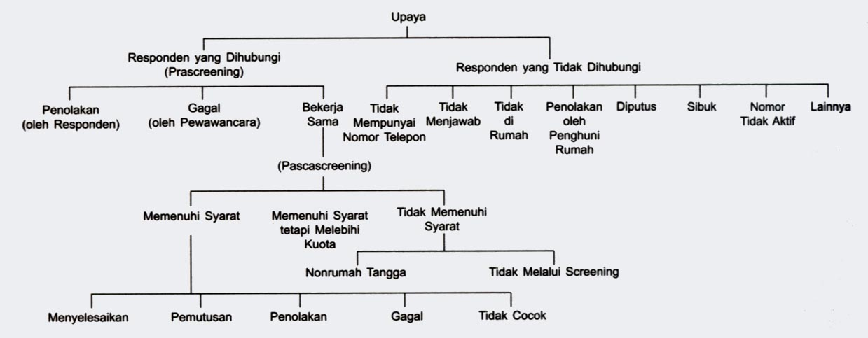
Kesalahan Nonrespons pada Survei Telepon
Penerbit Erlangga

Slide 63
TINGKAT NONRESPONS
Tingkat respons dapat didefinisikan sebagai jumlah wawancara yang dilakukan dengan unit-unit pemberi respons dibagi dengan jumlah unit-unit pemberi respons yang memenuhi syarat dalam sampel
Penerbit Erlangga

Slide 64
BIAS NONRESPONS
Dua sumber utama bias nonrespons adalah:
Tidak ada di rumah (not-at-homes)
Penolakan
Penerbit Erlangga

Slide 65
TINGKAT KONTAK
Tingkat kontak adalah persentase tugas yang memenuhi syarat di mana pewawancara mengadakan kontak dengan responden yang ditentukan, yaitu: K = Jumlah unit sampel yang dihubungi ÷ Jumlah total unit sampel yang memenuhi syarat yang didekati
Penerbit Erlangga

Slide 66
TINGKAT PENOLAKAN
Tingkat penolakan dalam suatu studi akan tergantung pada:
Sifat responden
Sifat organisasi yang mensponsori riset
Situasi kontak
Sifat subjek yang sedang diteliti
Keahlian pewawancara
Metode yang digunakan untuk mengumpulkan data juga dapat membuat perbedaan
Penerbit Erlangga

Slide 67
BIAS
Interaksi pewawancara dengan pihak yang diwawancarai dapat menjadi bias, baik dari pihak pewawancara maupun responden atau dari keduanya, oleh:
Karakteristik latar belakang
Faktor-faktor psikologis
Faktor-faktor perilaku
Penerbit Erlangga

Slide 68
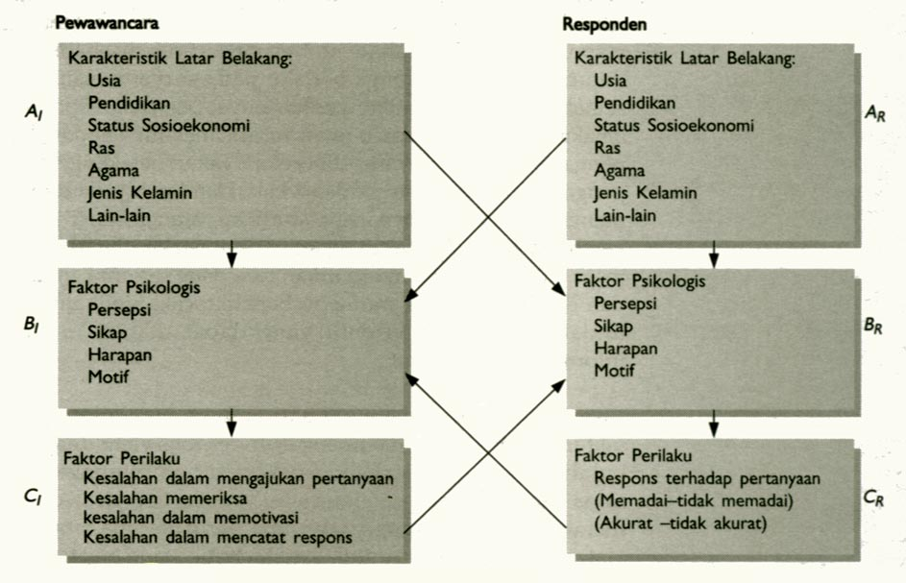
Bias pada Wawancara
Penerbit Erlangga

Slide 69
BIAS RESPONS
Sedikitnya, ada tiga perilaku pewawancara yang dapat menimbulkan bias respons:
Kesalahan dalam mengajukan pertanyaan dan dalam menggali jawaban apabila informasi tambahan dibutuhkan
Kesalahan dalam mencatat jawaban
Kesalahan yang disebabkan oleh kecurangan
Penerbit Erlangga

Slide 70
BAGIAN VI
ANALISIS DATA
Penerbit Erlangga

Slide 71
Bab 19
Analisis Data: Langkah-langkah Pendahuluan
Penerbit Erlangga

Slide 72
TUJUAN PEMBELAJARAN 1-5
Menjelaskan tujuan edit lapangan
Mendefinisikan apa yang dimaksud dengan pengkodean dalam proses riset
Menyebutkan tiga langkah dalam proses pengkodean
Menyebutkan konvensi-konvensi yang biasanya diikuti apabila data dianalisis dengan komputer
Menguraikan jenis-jenis informasi yang terdapat dalam buku kode
Penerbit Erlangga

Slide 73
TUJUAN PEMBELAJARAN 6-10
Mendefinisikan apa yang dimaksud dengan tabulasi dan membedakan antara dua jenis tabulasi
Menjelaskan berbagai cara di mana tabulasi satu arah dapat digunakan
Menilai pentingnya tabulasi silang
Menjelaskan metode di mana periset dapat menentukan dampak dari satu variabel terhadap variabel lainnya dalam tabel tabulasi-silang
Menjelaskan apa yang dimaksud dengan banner atau spanduk dan apa kegunaannya
Penerbit Erlangga

Slide 74
EDIT LAPANGAN
Edit lapangan adalah edit pendahuluan yang dirancang untuk mendeteksi kekurangan dan ketidaktepatan data yang paling menyolok
Edit ini juga bermanfaat dalam membantu mengendalikan tindakan personil lapangan dan untuk menjernihkan kesalahpahaman yang mungkin terjadi mengenai arah, prosedur, pertanyaan khusus, dan sebagainya
Penerbit Erlangga

Slide 75
PENGKODEAN
Pengkodean adalah prosedur teknis di mana data akan dikategorikan
Melalui pengkodean, data mentah ditransformasi menjadi simbol-simbol —biasanya berupa angka— yang dapat ditabulasi dan dihitung
Akan tetapi, transformasinya tidak otomatis; hal itu melibatkan pertimbangan pengkode
Penerbit Erlangga

Slide 76
PENGKODEAN: Langkah-langkah
Proses pengkodean melibatkan tiga langkah:
Menentukan kategori atau kelas di mana respons akan ditempatkan
Mengenakan nomor kode kelas
Menyusun buku kode
Penerbit Erlangga

Slide 77
PENGKODEAN: Analisis Data dengan Komputer
Sejumlah konvensi harus diikuti dalam mengenakan nomor kode, antara lain:
Hanya satu karakter dalam masing-masing kolom
Menggunakan hanya kode numerik
Menggunakan sebanyak mungkin kolom yang diperlukan untuk menangkap variabel
Menggunakan kode standar yang sama untuk "tidak ada informasi"
Memberi kode nomor identifikasi responden pada masing-masing catatan
Penerbit Erlangga

Slide 78
BUKU KODE
Buku kode berisi instruksi-instruksi umum yang menunjukkan bagaimana masing- masing item data diberi kode
Buku tersebut berisi kode-kode untuk masing-masing variabel dan kategori yang dimasukkan dalam setiap kode
Ini selanjutnya menunjukkan di mana pada catatan komputer variabel itu berada dan bagaimana variabel itu harus dibaca
Penerbit Erlangga

Slide 79
TABULASI
Tabulasi hanya terdiri dari penghitungan jumlah kasus yang terdapat dalam berbagai kategori
Tabulasi dapat berbentuk tabulasi sederhana atau tabulasi silang
Tabulasi sederhana melibatkan perhitungan variabel tunggal
Pada tabulasi silang, dua atau lebih variabel diperlakukan secara serempak
Penerbit Erlangga

Slide 80
TABULASI SATU-ARAH
Selain mengkomunikasikan hasil studi, tabulasi satu-arah juga dapat digunakan untuk:
Menentukan tingkat nonrespons item
Menemukan blunder
Menemukan outlier
Menentukan distribusi empiris dari variabel yang diteliti
Mengkalkulasi statistik ringkasan
Penerbit Erlangga

Slide 81
TABULASI SILANG
Tabulasi silang merupakan salah satu alat yang paling berguna untuk mempelajari hubungan di antara variabel-variabel karena hasilnya mudah dikomunikasikan
Selanjutnya, tabulasi silang dapat memberikan masukan atau pandangan mengenai sifat hubungan, karena penambahan satu atau lebih variabel pada analisis klasifikasi-silang dua-arah adalah sama dengan mempertahankan masing-masing variabel tetap konstan
Penerbit Erlangga

Slide 82
TABEL TABULASI SILANG
Untuk menentukan pengaruh antar variabel dalam tabel tabulasi-silang, hitunglah perbedaan proporsi di mana variabel dependen muncul sebagai fungsi dari tingkat variabel independen
Ini dapat dilakukan untuk tabel zero order atau tingkat-nol maupun tabel bersyarat dari tingkat yang lebih tinggi
Tabel dari tingkat yang lebih tinggi digunakan untuk menghilangkan pengaruh variabel-variabel lainnya yang dapat mempengaruhi variabel dependen
Penerbit Erlangga

Slide 83
BANNER
Banner adalah serangkaian tabulasi silang di antara kriteria atau variabel dependen dan beberapa, kadang-kadang banyak, variabel penjelasan dalam satu tabel
Banner memungkinkan banyak informasi dicantumkan dalam ruang yang sangat terbatas dan mudah dipahami oleh para manajer
Penerbit Erlangga

Slide 84
BANNER: Variabel Dependen dan Prediktor
Variabel dependen, atau fenomena yang akan dijelaskan, biasanya berfungsi sebagai variabel baris, yang juga dikenal sebagai stub
Variabel prediktor atau penjelasan, berfungsi sebagai variabel kolom, dengan masing-masing kategori dari variabel ini berfungsi sebagai titik banner
Penerbit Erlangga

Slide 85
Bab 20
Analisis Data: Memeriksa Perbedaan
Penerbit Erlangga

Slide 86
TUJUAN PEMBELAJARAN 1-3
Menjelaskan kegunaan dasar dari uji chi-square goodness-of-fit
Membahas persamaan dan perbedaan antara uji chi-square goodness-of-fit dan uji Kolmogorov-Smirnov
Menentukan uji mana yang tepat ketika kita menguji hipotesis mengenai rata-rata tunggal berdasarkan varians yang diketahui. Mana yang tepat bila variansnya tidak diketahui?
Penerbit Erlangga

Slide 87
TUJUAN PEMBELAJARAN 4-5
Mengidentifikasi uji yang tepat jika analisis melibatkan dua rata-rata dari sampel yang independen
Menentukan uji yang tepat jika analisis melibatkan perbedaan antara dua proporsi populasi induk
Penerbit Erlangga

Slide 88
UJI CHI-SQUARE GOODNESS OF FIT
Uji chi-square goodness-of-fit adalah tepat bila:
Suatu variabel, yang diskala secara nominal secara alami, masuk ke dalam dua atau lebih kategori
Lalu, analis ingin menentukan apakah jumlah kasus, yang diamati dalam masing-masing sel, cocok dengan jumlah yang diharapkan
Penerbit Erlangga

Slide 89
UJI KOLMOGOROV-SMIRNOV
Uji Kolmogorov-Smirnov adalah serupa dengan uji chi-square goodness-of-fit karena menggunakan perbandingan antara frekuensi yang diamati dan yang diharapkan untuk menentukan apakah hasil yang diamati sesuai dengan hipotesis nol yang ditentukan
Namun uji Kolmogorov-Smirnov memanfaatkan sifat ordinal data
Penerbit Erlangga

Slide 90
UJI HIPOTESIS RATA-RATA TUNGGAL
Dalam menguji hipotesis mengenai rata-rata tunggal:
Uji z adalah tepat bila variansnya diketahui
Uji t akan diterapkan bila variansnya tidak diketahui
Penerbit Erlangga

Slide 91
UJI ANALISIS DUA RATA-RATA DARI SAMPEL INDEPENDEN
Dalam suatu analisis yang melibatkan dua rata-rata dari sampel yang independen, uji z digunakan bila variansnya diketahui
Bila varians tidak diketahui tetapi dianggap sama, maka uji t yang menggunakan varians sampel yang dikelompokkan dapat digunakan
Penerbit Erlangga

Slide 92
UJI ANALISIS PERBEDAAN DUA PROPORSI POPULASI INDUK
Uji persamaan proporsi dari dua sampel yang independen melibatkan pengelompokkan"alami" varians sampel
Uji z dapat digunakan
Penerbit Erlangga

Slide 93
Bab 21
Analisis Data: Menyelidiki Hubungan
Penerbit Erlangga

Slide 94
TUJUAN PEMBELAJARAN 1-3
Menjelaskan perbedaan antara analisis regresi dan korelasi
Menyebutkan tiga asumsi mengenai istilah kesalahan dalam solusi least-squares atas masalah regresi
Membahas apa yang dimaksud dengan teori Gauss-Markov mengenai estimator least-squares dari parameter populasi
Penerbit Erlangga

Slide 95
TUJUAN PEMBELAJARAN 4-7
Mendefinisikan kesalahan standar estimasi
Menetapkan hubungan yang diukur oleh koefisien korelasi
Membahas perbedaan antara analisis regresi sederhana dan analisis regresi berganda
Menjelaskan apa yang dimaksud dengan multicollinearitas dalam masalah regresi berganda
Penerbit Erlangga

Slide 96
TUJUAN PEMBELAJARAN 8-10
Menjelaskan kapan koefisien regresi parsial digunakan dan apa yang diukurnya
Menjelaskan perbedaan antara koefisien determinasi berganda dan koefisien determinasi parsial
Menjelaskan bagaimana menggunakan variabel dummy dan transformasi variabel yang memperluas lingkup model regresi
Penerbit Erlangga

Slide 97
ANALISIS KORELASI
Para analis menggunakan analisis korelasi untuk mengukur kedekatan hubungan antara dua variabel atau lebih
Teknik tersebut mempertimbangkan variasi gabungan dan dua ukuran, yang tidak dibatasi oleh pelaku eksperimen
Penerbit Erlangga

Slide 98
ANALISIS REGRESI
Analisis regresi mengacu pada teknik yang digunakan untuk memperoleh persamaan yang menghubungkan variabel kriteria dengan satu variabel prediktor atau lebih
Teknik ini mempertimbangkan distribusi frekuensi dari variabel kriteria bila satu variabel prediktor atau lebih adalah tetap pada berbagai tingkatan
Penerbit Erlangga

Slide 99
SOLUSI LEAST-SQUARES REGRESI: Asumsi-asumsi Istilah Kesalahan
Ada tiga asumsi yang menyederhanakan mengenai istilah kesalahan dalam solusi least-squares:
Nilai rata-rata istilah kesalahan adalah nol
Varians istilah kesalahan adalah konstan dan tidak bergantung pada nilai-nilai variabel prediktor
Nilai istilah kesalahan independen satu sama lain
Penerbit Erlangga

Slide 100
TEORI GAUSS-MARKOV: Estimator Least-square
Menurut teori Gauss-Markov, estimator least-squares adalah BLUE, yaitu best linear unbiased estimators dari parameter populasi yang sebenarnya tanpa melihat bentuk distribusi istilah kesalahan
Penerbit Erlangga

Slide 101
KESALAHAN STANDAR ESTIMASI
Kesalahan standar estimasi adalah ukuran absolut dari kurang sesuainya persamaan dengan data
Penerbit Erlangga

Slide 102
KOEFISIEN KORELASI
Suatu koefisien korelasi mengukur kekuatan hubungan linear antara Y dan X
Penerbit Erlangga

Slide 103
ANALISIS REGRESI: Sederhana atau Berganda
Ide dasar di belakang analisis regresi berganda adalah sama seperti yang terdapat di belakang regresi sederhana: Untuk menentukan hubungan antara variabel independen dan dependen, yaitu variabel prediktor dan kriteria
Dalam analisis regresi berganda, beberapa variabel prediktor digunakan untuk mengestimasi satu variabel kriteria
Penerbit Erlangga

Slide 104
MULTICOLLINEARITAS
Multicollinearitas dikatakan ada dalam masalah regresi berganda bila variabel prediktor berkorelasi di antara mereka sendiri
Penerbit Erlangga

Slide 105
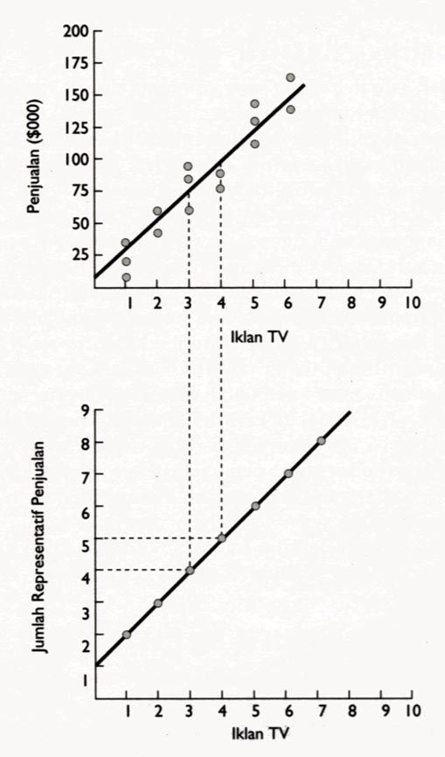
Multicollinearitas: Iklan TV, Penjualan, dan Staf Representatif
Penerbit Erlangga

Slide 106
KOEFISIEN REGRESI PARSIAL
Bila variabel prediktor tidak saling berkorelasi, masing-masing koefisien regresi-parsial menunjukkan perubahan rata-rata dalam variabel kriteria per perubahan unit, dalam variabel prediktor yang bersangkutan sementara variabel prediktor lainnya tetap konstan
Penerbit Erlangga

Slide 107
KOEFISIEN DETERMINASI: Berganda atau Parsial
Koefisien determinasi berganda mengukur proporsi variasi dalam variabel kriteria yang diperhitungkan, atau "dijelaskan," oleh semua variabel prediktor
Koefisien determinasi parsial mengukur tingkat relatif di mana variabel tertentu menambah pengetahuan kita tentang variabel kriteria di atas apa yang diberikan oleh variabel prediktor lainnya
Penerbit Erlangga

Slide 108
VARIABEL DUMMY/BINARY DAN TRANSFORMASI VARIABEL
Variabel dummy atau binary memungkinkan dimasukkannya variabel klasifikasi atau yang diskala, secara nominal, ke dalam persamaan regresi
Sementara itu, transformasi variabel dapat meningkatkan lingkup model regresi, karena memungkinkan hubungan nonlinear tertentu dipertimbangkan
Penerbit Erlangga

Slide 109
BAGIAN VII
LAPORAN RISET
Penerbit Erlangga

Slide 110
Bab 22
Laporan Riset Tertulis
Penerbit Erlangga

Slide 111
TUJUAN PEMBELAJARAN 1-4
Menentukan kriteria mendasar di mana semua laporan riset dievaluasi
Mengidentifikasi dan membahas empat kriteria yang harus dipenuhi oleh suatu laporan agar dapat berkomunikasi secara efektif dengan para pembaca
Menjabarkan unsur-unsur utama yang membentuk laporan standar
Menjelaskan jenis informasi yang terdapat dalam ikhtisar
Penerbit Erlangga

Slide 112
TUJUAN PEMBELAJARAN 5-8
Membedakan antara kesimpulan dan rekomendasi
Menggambarkan jenis informasi yang harus dimasukkan dalam pendahuluan
Menggambarkan jenis informasi yang harus dimasukkan dalam isi
Menggambarkan jenis informasi yang harus dimasukkan dalam lampiran
Penerbit Erlangga

Slide 113
EVALUASI LAPORAN RISET
Laporan riset dievaluasi oleh satu kriteria mendasar, yaitu komunikasi dengan pembaca
Pembaca bukan merupakan satu-satunya alasan mengapa laporan tersebut dibuat tetapi juga standar untuk mengukur keberhasilannya
Penerbit Erlangga

Slide 114
KOMUNIKASI EFEKTIF
Suatu laporan yang mencapai tujuan komunikasi secara efektif dengan pembaca umumnya adalah yang memenuhi kriteria khusus dari:
Kelengkapan
Keakuratan
Kejelasan
Keringkasan
Penerbit Erlangga

Slide 115
LAPORAN STANDAR
Suatu laporan standar umumnya berisi unsur-unsur berikut:
Halaman judul
Daftar isi
Ringkasan
Pendahuluan
Isi
Kesimpulan dan rekomendasi
Lampiran
Penerbit Erlangga

Slide 116
IKHTISAR
Suatu ikhtisar yang benar menunjukkan poin-poin penting dari seluruh isi laporan, termasuk:
Informasi mengenai latar belakang yang diperlukan
Hasil dan kesimpulan yang penting
Penerbit Erlangga

Slide 117
KESIMPULAN DAN REKOMENDASI
Kesimpulan adalah pendapat yang didasarkan atas hasil
Rekomendasi adalah pendapat mengenai tindakan yang tepat dikemudian hari
Penerbit Erlangga

Slide 118
PENDAHULUAN: Fungsi-fungsi
Pendahuluan berfungsi untuk:
Memberikan informasi mengenai latar belakang
Mendefinisikan istilah- istilah yang tidak dikenal
Menggambarkan sejarah yang bersangkutan
Menyatakan tujuan khusus riset
Penerbit Erlangga

Slide 119
PENDAHULUAN: Kegunaan-kegunaan
Dengan semua fungsinya, pendahuluan harus berguna untuk:
Memperoleh kepercayaan pembaca
Menghapuskan semua prasangka yang mungkin mereka miliki
Penerbit Erlangga

Slide 120
ISI LAPORAN
Rincian riset terdapat dalam isi laporan
Rincian ini meliputi rincian tentang:
Metode
Hasil
Keterbatasan
Penerbit Erlangga

Slide 121
LAMPIRAN
Lampiran berisi materi yang:
Terlalu rumit
Terlalu rinci
Terlalu khusus
Tidak diperlukan secara absolut dalam teks
Lampiran biasanya berisi Peraga salinan formulir kuesioner atau observasi yang digunakan untuk mengumpulkan data
Penerbit Erlangga

Slide 122
Bab 23
Laporan Riset Secara Lisan
Penerbit Erlangga

Slide 123
TUJUAN PEMBELAJARAN 1-4
Menentukan peraturan pertama yang harus diingat ketika menyiapkan laporan lisan
Menggambarkan dua bentuk organisasi laporan lisan yang paling umum
Membahas poin-poin penting yang harus diingat seorang presenter mengenai pemakaian alat bantu visual
Menjelaskan bagaimana waktu yang dibutuhkan untuk melakukan presentasi lisan harus diatur
Penerbit Erlangga

Slide 124
TUJUAN PEMBELAJARAN 5-9
Menggambarkan situasi di mana bagan kue (pie chart) adalah paling efektif
Menjelaskan kegunaan bagan garis yang paling baik
Menggambarkan situasi di mana bagan stratum adalah paling efektif
Menyebutkan alasan mengapa bagan batang (bar chart) digunakan secara luas
Menggambarkan situasi di mana bagan batang berkelompok adalah paling efektif
Penerbit Erlangga

Slide 125
LAPORAN LISAN
Seperti laporan tertulis, peraturan pertama ketika mempersiapkan laporan lisan adalah mengenal audiens Anda
Penerbit Erlangga

Slide 126
LAPORAN LISAN: Bentuk Pengorganisasian
Ada dua bentuk pengorganisasian laporan lisan yang populer
Keduanya dimulai dengan menyatakan tujuan umum studi dan tujuan khusus yang telah ditetapkan
Penerbit Erlangga

Slide 127
LAPORAN LISAN: Struktur Terpopuler
Dalam struktur yang paling populer, kesimpulan dibuat setelah semua bukti yang mendukung tindakan tertentu disajikan
Hal ini memungkinkan presenter untuk membangun kasus logis dengan cara berurutan
Penerbit Erlangga

Slide 128
LAPORAN LISAN: Struktur Alternatif
Dalam struktur alternatif, kesimpulan disajikan segera setelah tujuan utama
Format ini memungkinkan para manajer untuk mengevaluasi kekuatan bukti yang mendukung suatu tindakan, karena mereka sudah tahu kesimpulan yang akan dibuat
Penerbit Erlangga

Slide 129
LAPORAN LISAN: Alat Bantu Visual
Alat bantu visual yang digunakan dalam laporan lisan harus mudah dipahami dan harus mudah dilihat oleh mereka yang duduk paling belakang
Penerbit Erlangga

Slide 130
LAPORAN LISAN: Pengaturan Waktu
Hormati batas waktu yang ditetapkan untuk melakukan pertemuan
Gunakan tidak lebih dari sepertiga sampai setengah waktu untuk presentasi formal
Gunakanlah sisa waktu untuk pertanyaan dan diskusi
Penerbit Erlangga

Slide 131
BAGAN KUE
Sebuah bagan kue adalah bagan satu-skala, yang sangat efektif dalam mengkomunikasikan perbandingan statis
Penerbit Erlangga

Slide 132
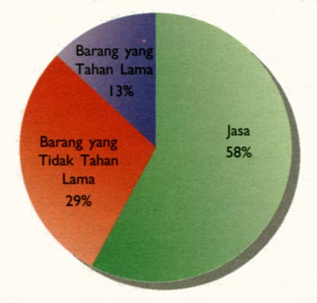
Bagan Kue
Penerbit Erlangga

Slide 133
BAGAN GARIS
Sebuah bagan garis adalah bagan dua-dimensi yang sangat berguna dalam menunjukkan hubungan dinamis, seperti fluktuasi time-series dari satu rangkaian atau lebih
Penerbit Erlangga

Slide 134
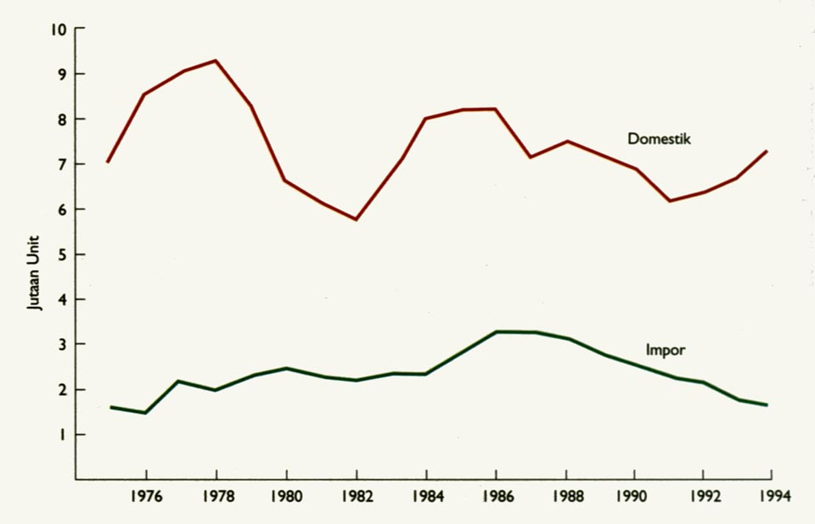
Bagan Garis
Penerbit Erlangga

Slide 135
BAGAN STRATUM
Sebuah bagan stratum dalam beberapa cara adalah bagan kue yang dinamis, karena dapat digunakan untuk menunjukkan:
Penekanan relatif menurut sektor
Perubahan penekanan relatif sepanjang waktu
Penerbit Erlangga

Slide 136
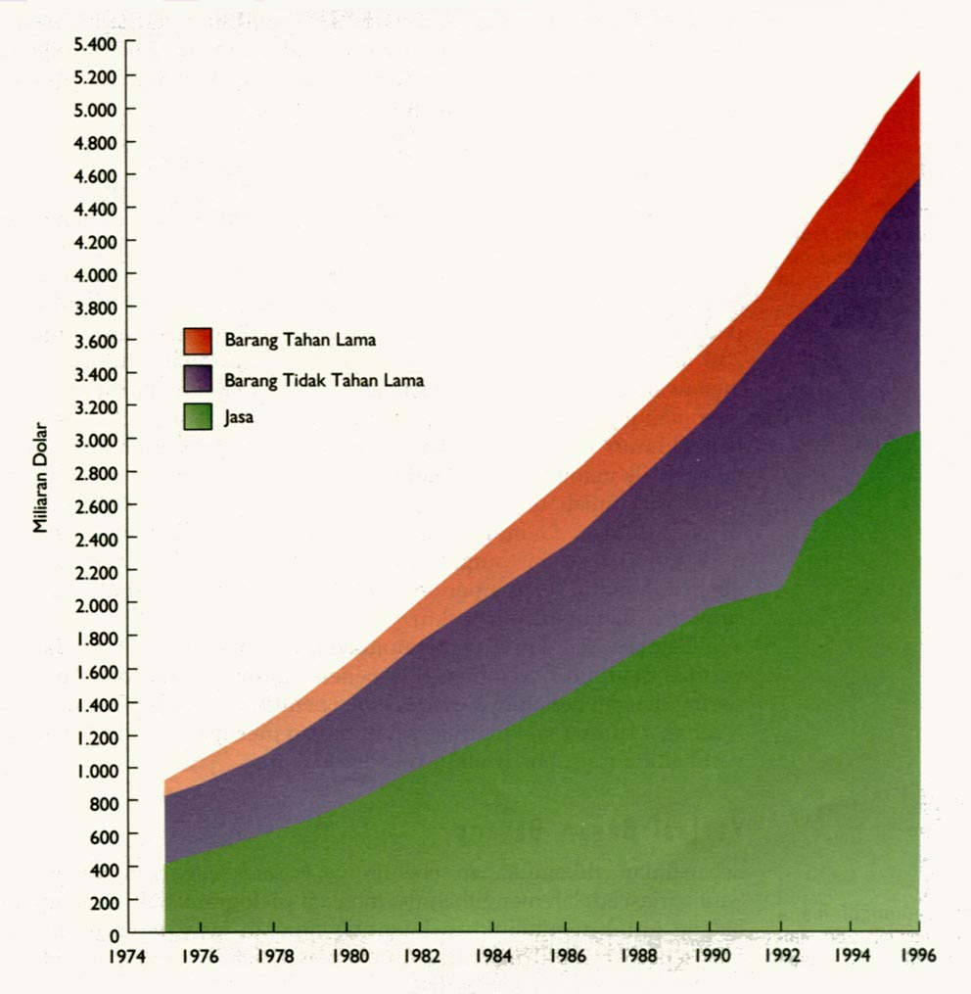
Bagan Stratum
Penerbit Erlangga

Slide 137
BAGAN BATANG
Bagan batang dapat merupakan bagan satu-skala atau dua-skala
Fitur ini, ditambah banyak variasi lain yang dimungkinkannya, mungkin menjadi alasan atas pemakaiannya yang luas
Penerbit Erlangga

Slide 138
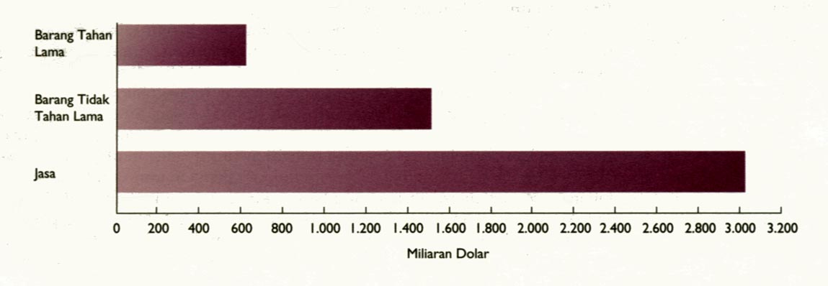
Bagan Batang
Penerbit Erlangga

Slide 139
BAGAN BATANG-BERKELOMPOK
Suatu variasi dari bagan batang dasar, yaitu bagan batang-berkelompok, dapat digunakan untuk menangkap perubahan dalam dua rangkaian waktu atau lebih
Penerbit Erlangga

Slide 140
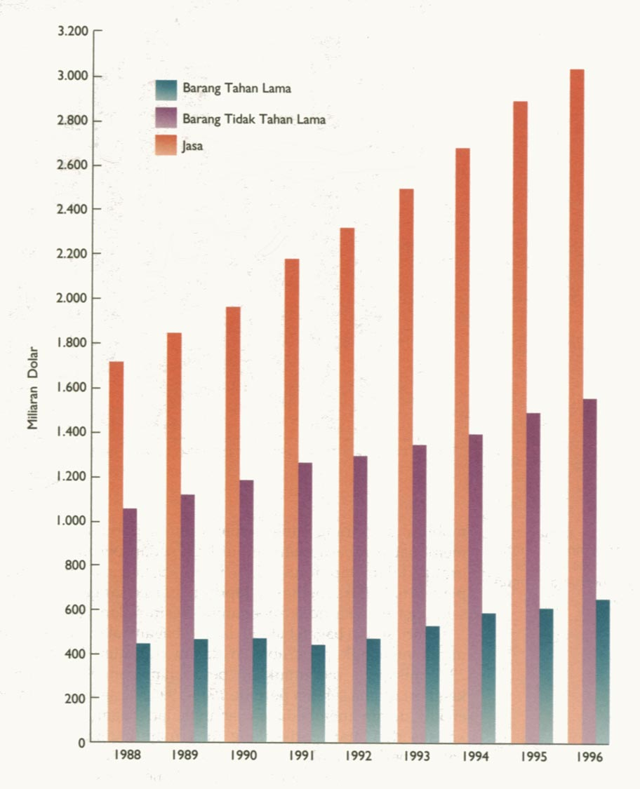
Bagan Batang Berkelompok
Penerbit Erlangga

Slide 141
Penerbit Erlangga

